Slide 1
NEOPLASIE PANCREATICHE
Monza, 01/04/2022
Sara Massironi
Division of Gastroenterology and Center for Autoimmune Liver Diseases, Department of Medicine and Surgery, University of Milano-Bicocca, and European Reference Network on Hepatological Diseases (ERN RARE-LIVER), San Gerardo Hospital, Monza, Italy

Slide 2
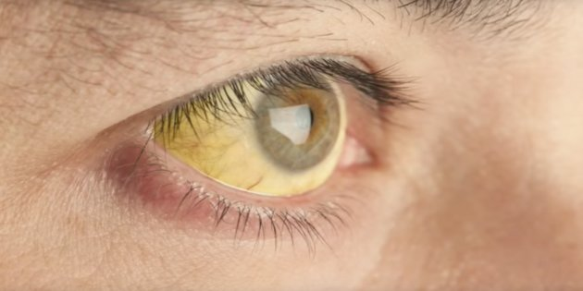
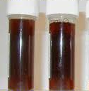
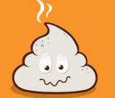

Sig. Giuseppe, 72 anni
Si reca dal Medico Curante riferendo di non sentirsi molto bene da circa due mesi…
- si vede giallo come un limone
- le urine sono scure come coca cola
- le feci sono chiare, quasi bianche
i pantaloni sono diventati tutti larghi
ecografia addome→ massa testa pancreatica
Notes:
2

Slide 3
IL PARADOSSO ISTOGENETICO NEI TUMORI DEL PANCREAS: IL GOLPE DELLA MINORANZA
COMPONENTE STRUTTURALE | % | Istotipo tumorale | Incidenza tumore
Epitelio insulare | 2% | Tumore endocrino | 2%
Epitelio duttale | 3% | Adenocarcinoma duttale Tumori cistici | 90%
Epitelio acinare | 85% | Carcinoma acinare pancreatoblastoma | 1%
Tessuto adiposo | 10% | lipoma | ͠
Notes:
Un tumore del pancrea può essere di diverso tipo perché il pancreas contiene diverse componenti strutturali…………

Slide 4
TUMORI PANCREAS ESOCRINO
AdenoCa duttale→ 90% delle neoplasie maligne del pancreas
Notes:
E come per gli altri tumori anche nel pancreas abbiamo tumori benigni e maligni

Slide 5
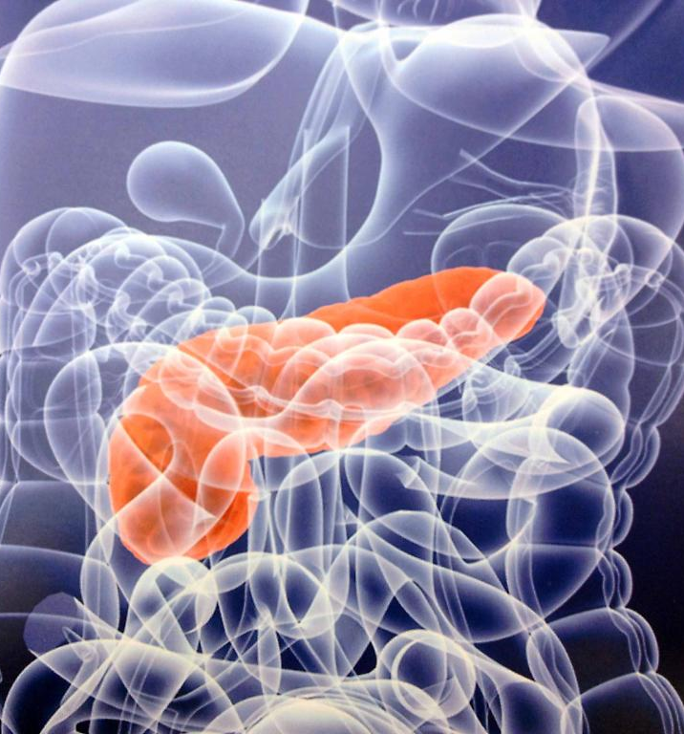

ADENOCARCINOMA DUTTALE DEL PANCREAS (PDAC)
Il killer silenzioso
Quarta causa di morte per neoplasia
Incidenza annua: 10 casi/100.000
uomo/donna = 1.3/1 (incidenza in aumento tra le donne)
Età > 50 anni (50-70 aa)
Sopravvivenza a 5 anni 0.5-3%
Sopravvivenza media: 6 mesi
Solo 10-20% candidabile all’intervento chirurgico con intento resettivo al momento della diagnosi vs 80% malattia metastatica o localmente avanzata
Notes:
5

Slide 6

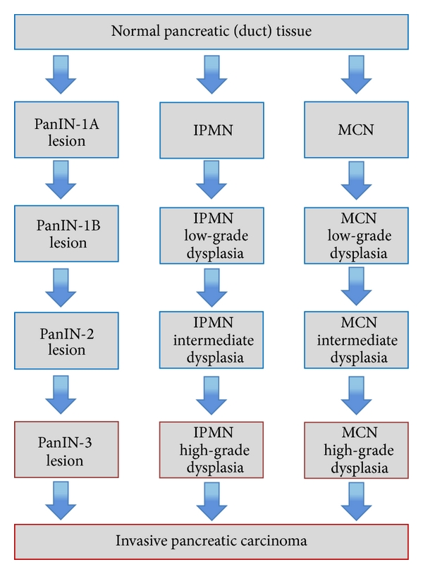
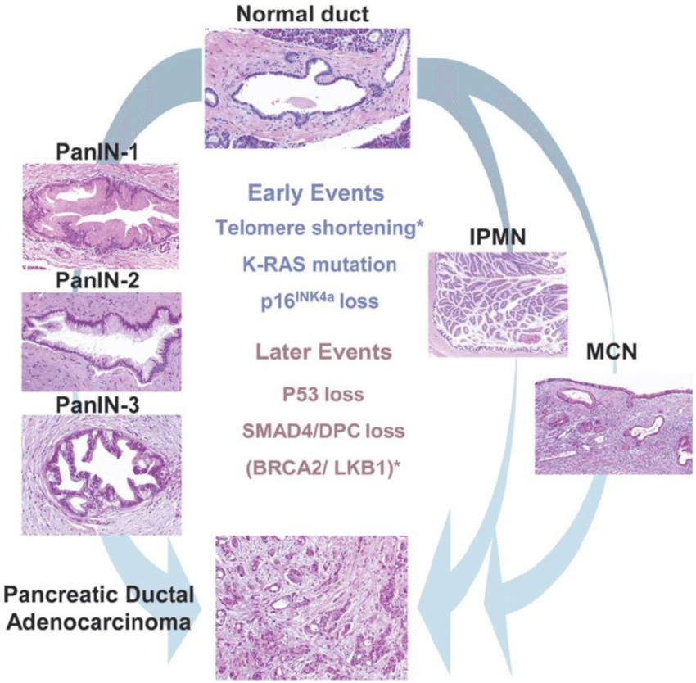
LESIONI PRE-CANCEROSE
Notes:
6
PanIn = pancreatic intraepithelial neoplasia . Lesioni che albergano diverso grado di displasia, quello maggiore PanIn 3precursore dell’ adenocarcinoma invasivo

Slide 7
FATTORI DI RISCHIO
Fumo di sigaretta (aumenta il rischio di 2-3 volte), alcol, dieta ricca di grassi
Pancreatite cronica
Diabete mellito
Suscettibilità genetica: 5% dei casi è familiare.
Sindromi genetiche familiari predisponenti: pancreatite ereditaria, familiar breast cancer (BRCA2), FAMMM (familial atypical multiple mole melanoma), Peutz-Jeghers (STK11/LKB1), HNPCC (MSH2/MLH1), poliposi familiare adenomatosa
Notes:
7

Slide 8
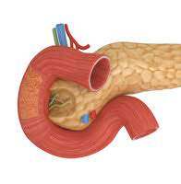
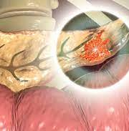
CARATTERISTICHE
Colpisce più spesso la testa (60-70%) che corpo e coda (30-40%).
Dimensione media alla diagnosi:
  2,5 – 3,5 cm nei tumori della testa, che ostruiscono i dotti biliare e pancreatico
  5-7 cm nel K di corpo e coda, con manifestazioni più tardive
Notes:
8

Slide 9
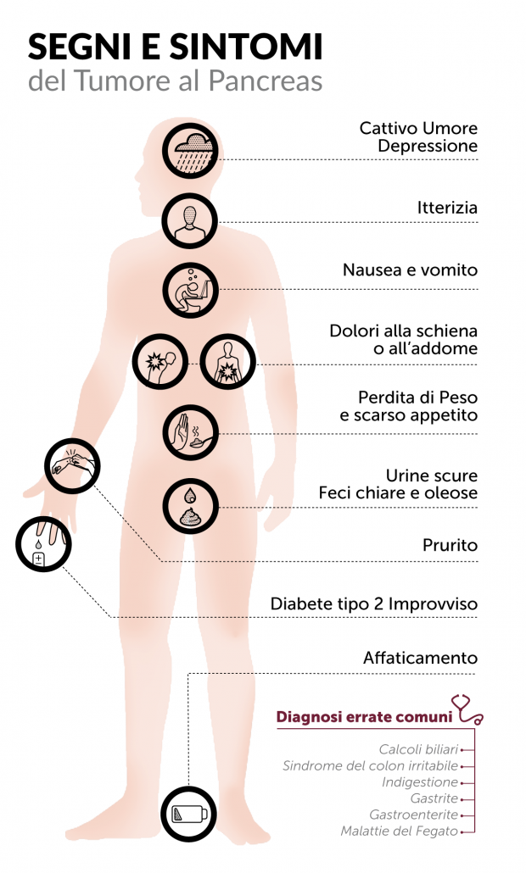
Ittero

Slide 10
CLINICA
Sintomatologia presente spesso solo nelle fasi tardive della malattia.
Dispepsia, iporessia, astenia
Calo ponderale
Dolore (soprattutto nel K di corpo-coda e nelle fasi avanzate) da infiltrazione delle strutture nervose peri-pancreatiche:
→ epigastrico, irradiato posteriormente a sbarra, continuo, esacerbato dal cibo, anche notturno, posizione antalgica cane di fucile, spesso richiede oppiacei
Notes:
10

Slide 11
CLINICA
Tumore localizzato alla testa del pancreas
Sintomatologia precoce per facile ostruzione delle vie biliari dando ittero ostruttivo → ittero + feci acoliche + urine ipercromiche + segno di courvoisier (dilatazione della colecisti che la rende palpabile) senza dolore.
Le localizzazioni nella coda e nel corpo danno una sintomatologia tardiva→ dolore
Più raramente:
Diabete in assenza di familiarità
Pancreatite acuta in assenza di fattori di rischio
Trombosi migrante
Fase avanzata con infiltrazione locale e metastatica: ascite, vomito (infiltrazione duodeno)
Notes:
11

Slide 12
SOSPETTO CLINICO DI ADENOCARCINOMA
70% dei pazienti > 60 anni
Presenza di astenia
Calo ponderale
Testa
Ittero ostruttivo
Dolore
Diabete
Turbe del transito
Corpo coda
Dolore
Diabete

Slide 13
CARATTERISTICHE MACRO E MICROSCOPICHE
Microscopicamente: Tumore bene-moderatamente-scarsamente differenziato. Reazione desmoplastica. Frequente infiltrazione peri-neurale.
Frequente infiltrazione dei tessuti molli periviscerali, del coledoco e del duodeno.
Metastasi frequenti a linfonodi, fegato, peritoneo.
Notes:
13

Slide 14
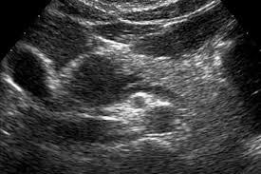
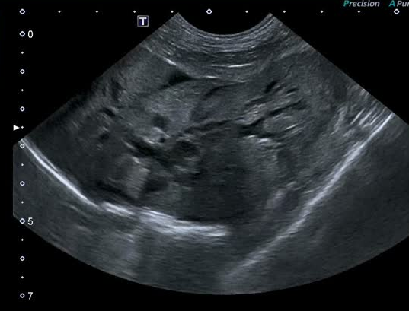
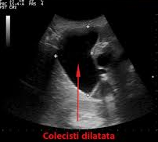
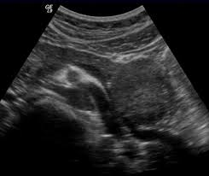
DIAGNOSI
Diagnosi RADIOLOGICA
Ecografia: VB dilatate, Courvoisier, mtx epatiche, ascite (accuratezza per visualizzazione pancreas 70%!)
Notes:
14

Slide 15
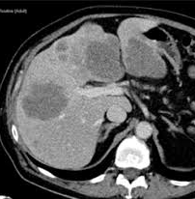
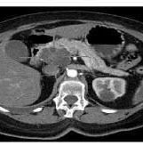
DIAGNOSI
TAC mdc (GOLD STANDARD): > Sn per lesioni > 1 cm, studia rapporti con vasi. Utile per stadiazione!
RMN addome mdc e colangioRMN per studio VB
PET-FDG per stadiazione

Slide 16
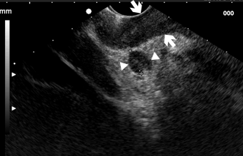
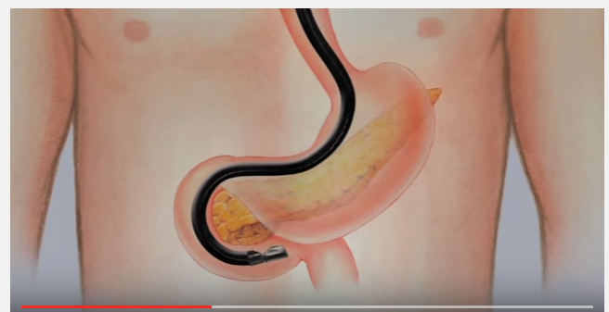
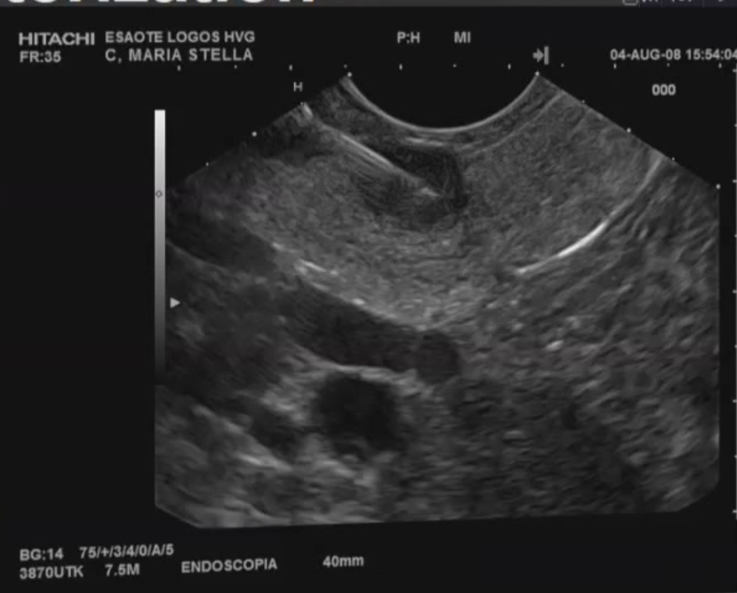
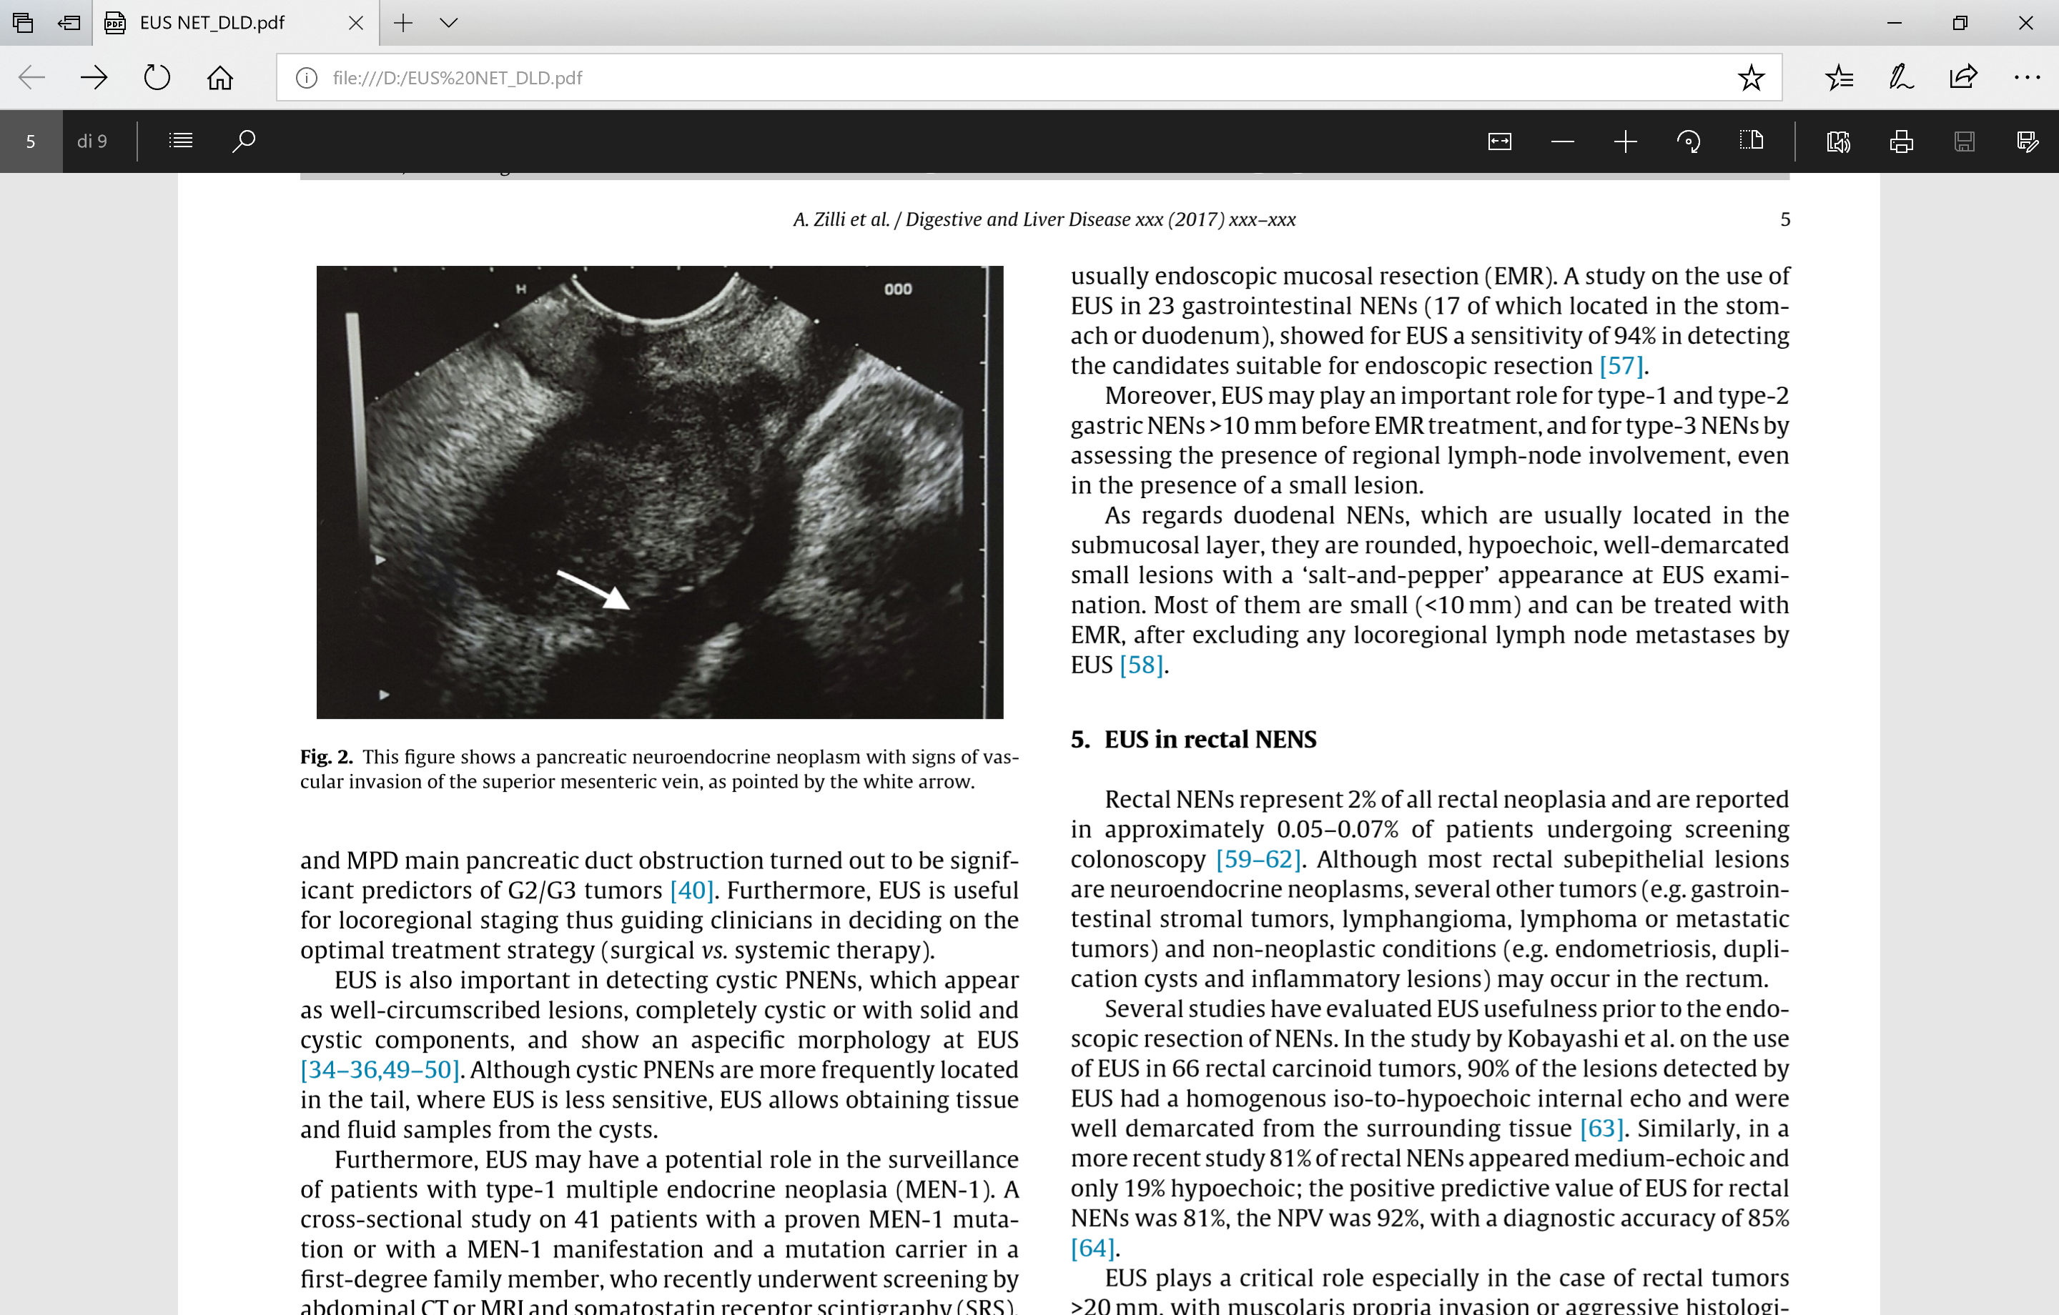
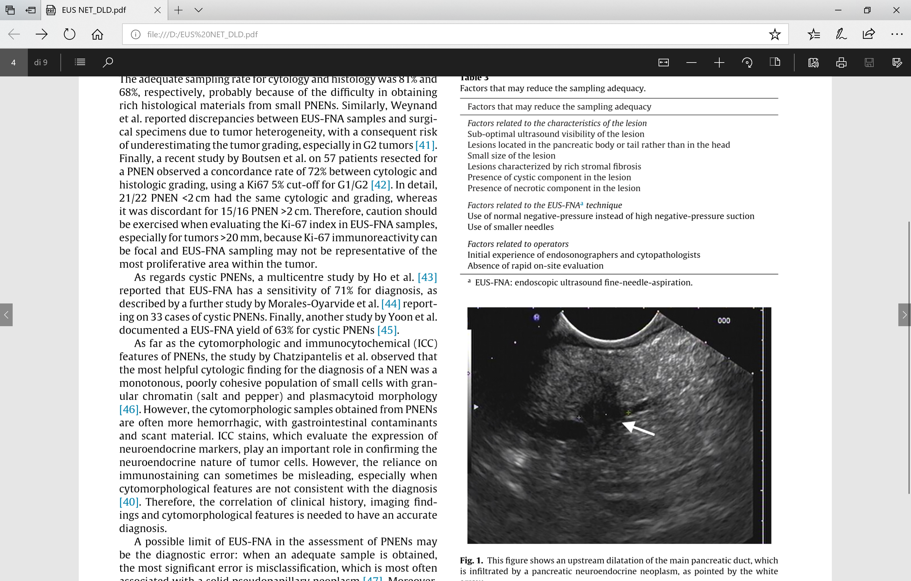
DIAGNOSI
Linfonodi
ECOENDOCOPIA con FNA
Infiltrazione/distanza con DPP o di II ordine
Caratterizzazione tissutale
Infiltrazione vascolare
Notes:
16

Slide 17
DIAGNOSI
ECOENDOCOPIA con FNA:
Conferma istologica su lesione primitiva
Conferma diagnosi di malignità.
Classificazione biologica
Indirizza l’approccio terapeutico
Suggerisce una prognosi
Studio rapporto con vasi e linfonodi
Studia il rapporto con il DPP
Notes:
17

Slide 18
DIAGNOSI
LABORATORIO
- Enzimi pancreatici: N o lievemente ↑
- Markers di colestasi (FA, GGT, bilirubina tot/dir): ↑
- Markers tumorali: NON servono per la diagnosi, ma per il monitoraggio nel follow-up (ripresa di malattia).
- CEA: sensibile ma poco specifico
CA19-9 (Carbohydrate Antigen):
sensibilità 80%-specificità 80-90%
(20% della popolazione non lo esprime)
Notes:
18

Slide 19
TERAPIA
Gold standard: chirurgia radicale + chemioterapia adiuvante sistemica (gemcitabina):
Resezione: DCP se tumore della testa; spleno-pancreasectomia distale se corpo-coda
  mortalità operatoria = 2-5%;
  morbilità 40% (fistola pancreatica, deiscenza anastomosi biliare e duodenodigiunostomia, ascessi intraddominali)
Controindicazioni assolute: mtx,carcinosi peritoneale; relativa: infiltrazione arteria mesenterica sup.
Npl localmente avanzate → tp neoadiuvante chemio-radioterapica e poi chirurgia
10% dei pz
Notes:
19

Slide 20
CRITERI DI RESECABILITÀ

Slide 21
TERAPIA
Chemioterapia
Palliativa
ERCP: drenaggio via biliare (posizionamento stent)
Tp del dolore
Notes:
21

Slide 22
IL PARADOSSO ISTOGENETICO NEI TUMORI DEL PANCREAS: IL GOLPE DELLA MINORANZA
COMPONENTE STRUTTURALE | % | Istotipo tumorale | Incidenza tumore
Epitelio insulare | 2% | Tumore endocrino | 2%
Epitelio duttale | 3% | Adenocarcinoma duttale Tumori cistici | 90%
Epitelio acinare | 85% | Carcinoma acinare pancreatoblastoma | 1%
Tessuto adiposo | 10% | lipoma | ͠

Slide 23

LESIONI CISTICHE DEL PANCREAS ESOCRINO
Ampio spettro di entità sia benigne che maligne.
Circa l’1.2% dei pazienti di medicina ha una cisti pancreatica che richiede un follow-up
In serie autoptiche o in studi di imaging: frequenza di lesioni cistiche pancreatiche è dal 2,4 al 24% (aumentano con l’età)
NEOPLASTICHE
NON NEOPLASTICHE

Slide 24
RARE
60-70%
RARE

Slide 26
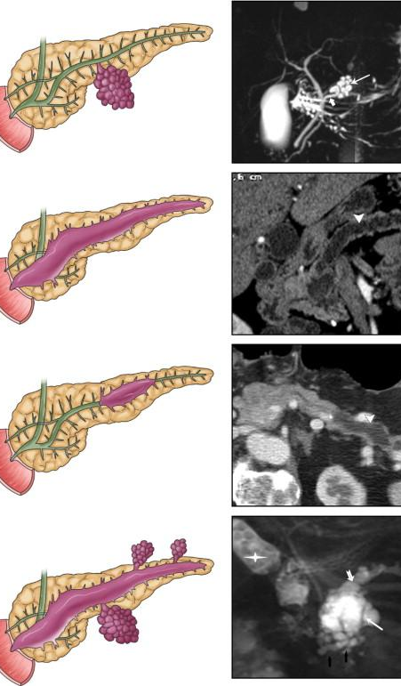
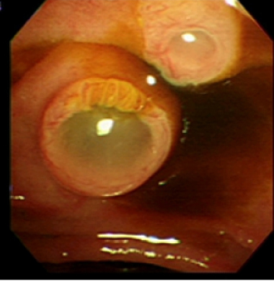
NEOPLASIA INTRADUTTALE PAPILLARE MUCINOSA (IPMN)
Origina da cellule muco-secernenti che rivestono i dotti pancreatici
M≥F, 60-70 aa
L’eccessiva produzione di muco porta ad ectasie cistiche del dotto principale (MD), dei collaterali (BD), o di entrambi (misto).
Talora si documenta endoscopicamente il muco mentre fuoriesce dalla papilla di Vater che presenta un orifizio pancreatico dilatato.

Slide 27
IPMN
Diagnosi: imaging + ecoendoscopia con FNA
→ cellule mucinose cilindriche disposte in modo simil-papillare
Circa il 20-30% degli IPMN è multifocale e il 5-10% può coinvolgere l’intera ghiandola
→ analisi liquido: CEA > 190 ng/ml; amilasi > 5000 U/L per comunicazione con dotto pancreatico principale

Slide 28
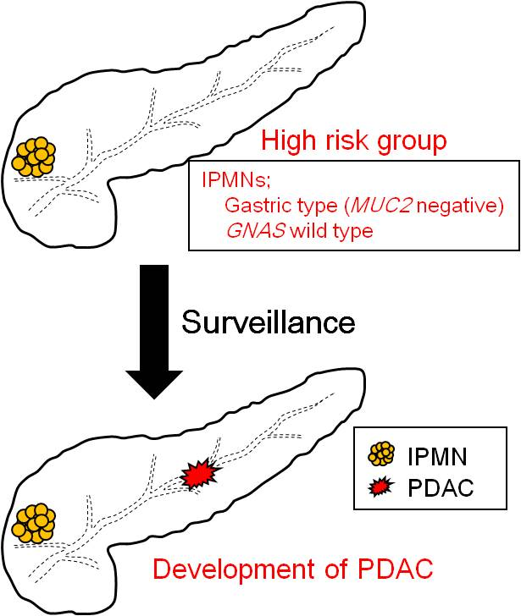
IPMN
Spettro di aggressività biologica molto ampio

Slide 29
IPMN
High risk:
- cisti > 3 cm
- ispessimento di parete
- dotto pancreatico principale > 9 mm
- noduli di parete
- sintomi (ittero)
- linfo-adenopatie
- aumento CA 19.9

Slide 30
Buscarini et al. DLD 2014

Slide 31
CISTOADENOMA MUCINOSO
90% donne, 40 anni età media
Corpo-coda (85%)
Cellule epiteliali neoplastiche delimitano una o più cisti contenenti materiale gelatinoso mucoide, tipicamente non comunicanti con il dotto pancreatico principale.
Uni- o multi-loculari
Setti e pareti

Slide 32
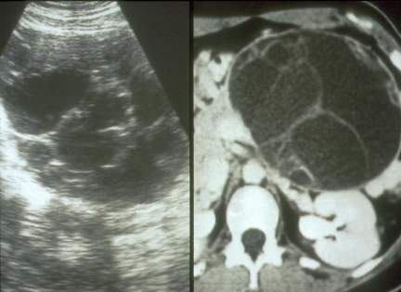
CISTOADENOMA MUCINOSO

Slide 33
CISTOADENOMA MUCINOSO
Benigna, o vari gradi di displasia (lieve e moderata sino severa e carcinoma invasivo)
Calcificazioni periferiche, parete spessa, vegetazioni intramurali ipervascolarizzate→ suggestive di malignità
Mutazione dell’oncogene k-ras2 localizzato sul cromosoma 12p: 20% degli adenomi, 89% dei carcinoma in situ
CAM CAK

Slide 34
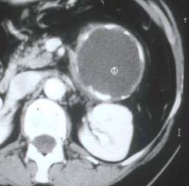
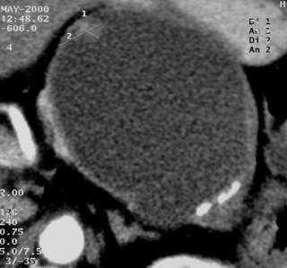
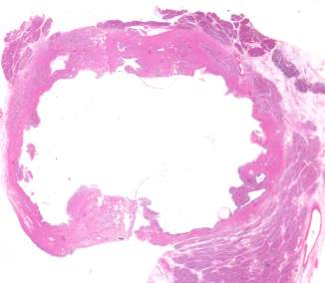
I SEGNI DI MALIGNITÀ

Slide 35
CISTOADENOMA MUCINOSO
Diagnosi: imaging + ecoendoscopia con FNA
→ cellule mucinose cilindriche con vario grado di atipia
analisi liquido: CEA > 190 ng/ml; amilasi variabili da basse < 250 U/L a valori simili IPMN per micro-comunicazione con dotto pancreatico principale
Resezione chirurgica spesso curativa
Non specifiche indicazioni di follow-up

Slide 36
CISTOADENOMA SIEROSO
Neoplasia epiteliale, > sesso femminile, età media
> nella testa pancreatica
Dimensioni variabili da pochi cm a 25 cm
Rivestimento costituito da cellule uniformi, cuboidali, ricche di glicogeno (reazione PAS positiva)
Variante microcistica: numerose piccole cisti con aspetto a “nido d’ape” vs macrocistica

Slide 37
CISTOADENOMA SIEROSO
57%
20%
14%
9%
Microcistico
Micro/macrocistico
Macrocistico

Slide 38
CISTOADENOMA SIEROSO
Quasi sempre benigno
Descritta associazione con la sindrome di von Hippel- Lindau
Diagnosi: imaging (US/RMN/TAC) + ecoendoscopia con FNA
→ pavimento di cellule cuboidali, uniformi, PAS+
→ analisi liquido:
CEA
Amilasi
molto basso (<5 ng/ml)
basse < 250 U/L per assenza comunicazione fra CS e dotto pancreatico principale

Slide 39
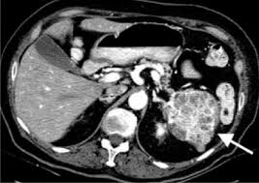
CISTOADENOMA SIEROSO
Asintomatico; se sintomi per compressione strutture adiacenti da valutare chirurgia
Si mantiene in follow-up radiologico annuale: US; se aumento di dimensioni utile RMN/TAC; se dimensioni stabili per tre anni, valutare stop follow-up

Slide 40
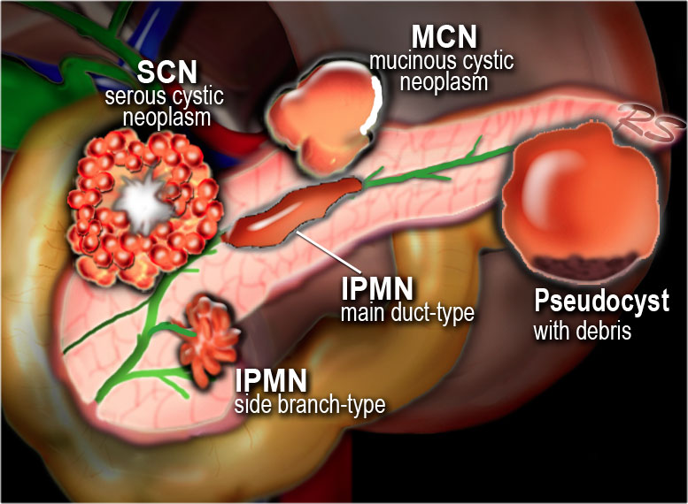
LESIONI CISTICHE PANCREATICHE

Slide 41
LESIONI CISTICHE PANCREATICHE

Slide 42
IL PARADOSSO ISTOGENETICO NEI TUMORI DEL PANCREAS: IL GOLPE DELLA MINORANZA
COMPONENTE STRUTTURALE | % | Istotipo tumorale | Incidenza tumore
Epitelio insulare | 2% | Tumore endocrino | 2%
Epitelio duttale | 3% | Adenocarcinoma duttale Tumori cistici | 90%
Epitelio acinare | 85% | Carcinoma acinare pancreatoblastoma | 1%
Tessuto adiposo | 10% | lipoma | ͠

Slide 43
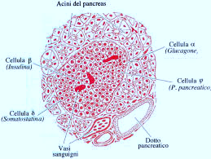
TUMORI NEUROENDOCRINI PANCREATICI (PAN NEN)
Tumori che originano da
popolazioni di cellule del
sistema endocrino diffuso
- Rappresentano 1-2% dei tumori pancreatici
- Incidenza clinica 0.4-1.5/100.000 a
Prevalenza clinica 1- 2/100.000 autoptica 1.5-10 %

Slide 44
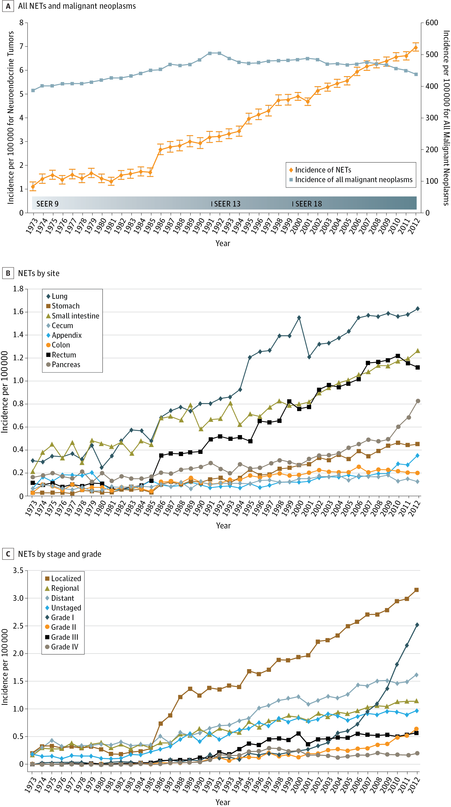
TUMORI NEUROENDOCRINI PANCREATICI (PAN NEN)
dal 1973 al 2012 aumento di incidenza dei NET
Aumento di incidenza si è verificato in tutti i siti, gli stadi e i gradi

Slide 45
TUMORI NEUROENDOCRINI (NEN)
Prevalenza è stata stimata 35/100.000
1200
103,312 cases
(35/100,000)
1100
Cases (thousands)
100
Colon
Neuroendocrine
Stomach
Pancreas
Esophagus
Hepatobiliary

Slide 46
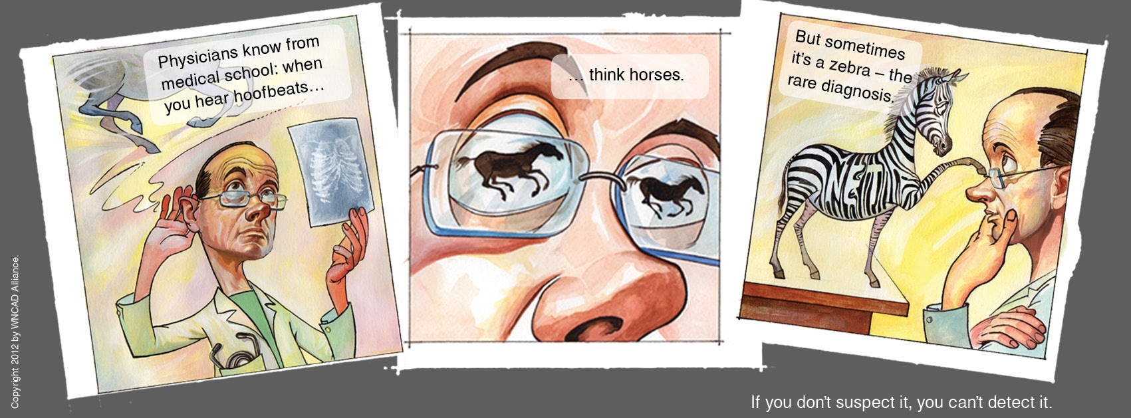

I neuroendocrini: una strana famiglia

Slide 47
I neuroendocrini: inquadramento
STAGING
FUNZIONANTE/
NON FUNZIONANTE
FAMILIARE/
SPORADICO
GRADING

Slide 48
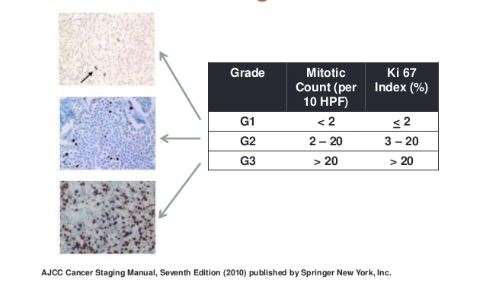
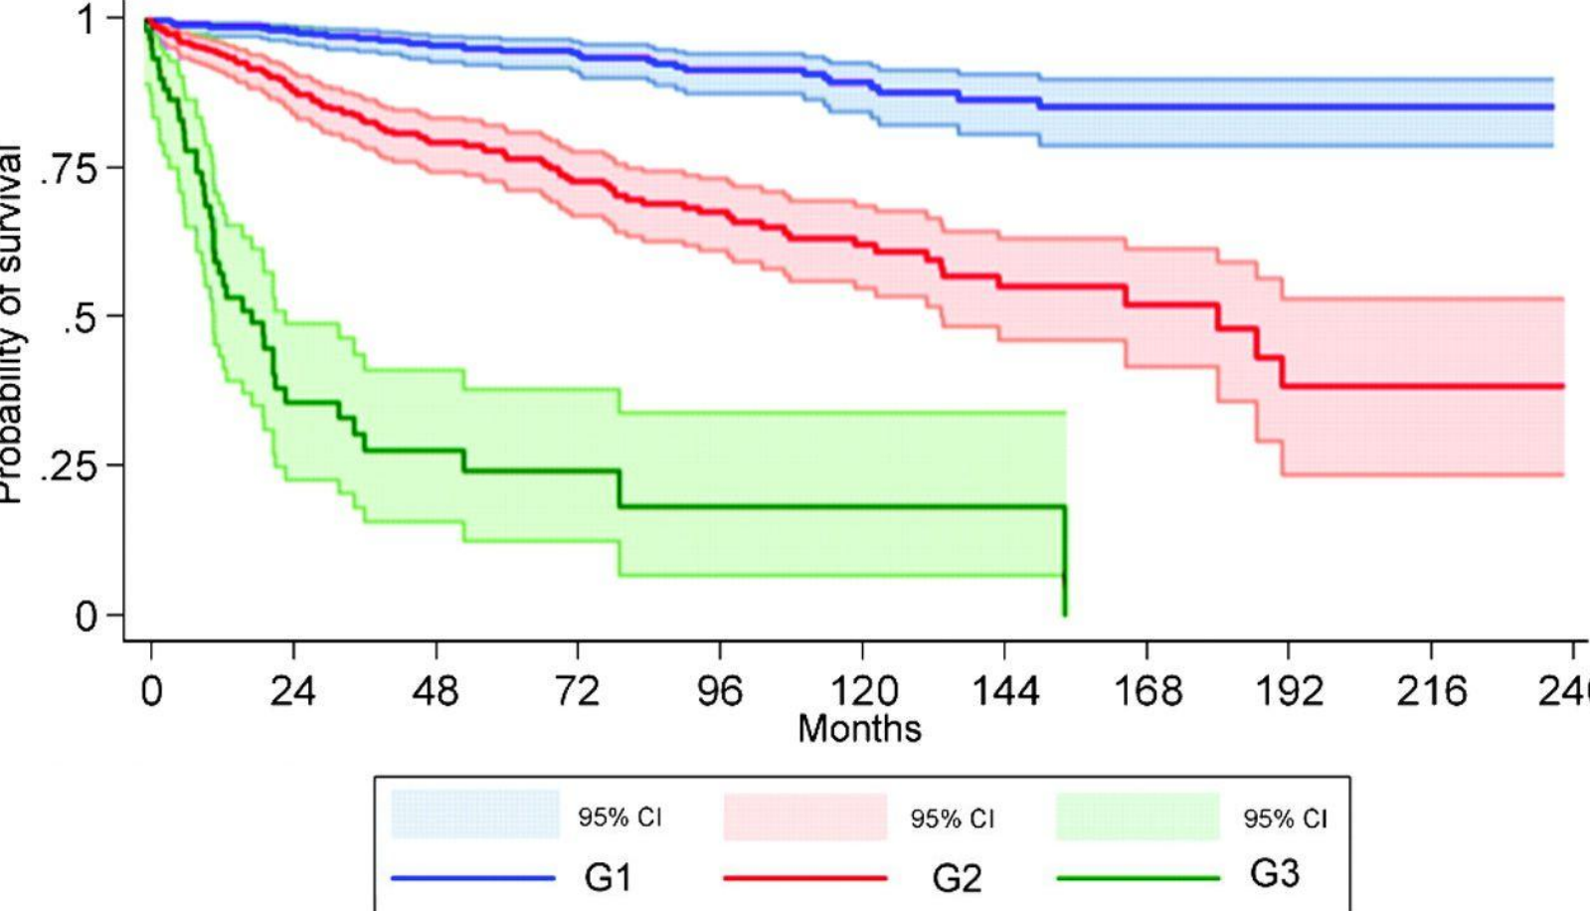
TUMORI NEUROENDOCRINI PANCREATICI - Grading
Rindi et al., J Natl Cancer Inst 2012; 104:746
Notes:
Tabella con sindromi
48

Slide 49
I neuroendocrini: inquadramento
STAGING
FUNZIONANTE/
NON FUNZIONANTE
FAMILIARE/
SPORADICO
GRADING

Slide 50
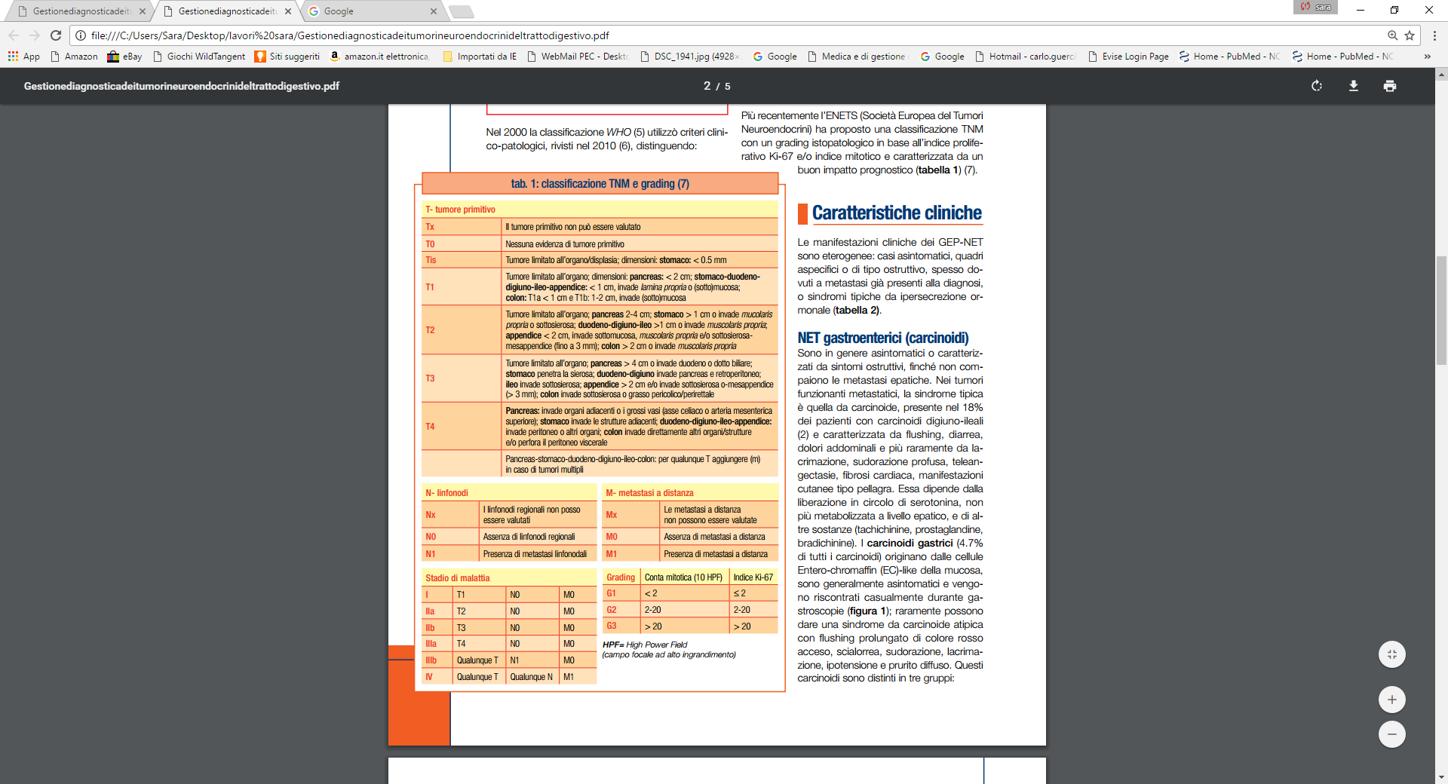
STAGING
T→tumore
N→linfonodi
M→ metastasi a distanza

Slide 51
I neuroendocrini: inquadramento
STAGING
FUNZIONANTE/
NON FUNZIONANTE
FAMILIARE/
SPORADICO
GRADING

Slide 52
TUMORI NEUROENDOCRINI PANCREATICI
(PAN NEN)
Funzionante/ non funzionante NON secernente/non secernente
Funzionante = associato a sindrome specifica
Il tumore secerne sostanze che causano una sindrome specifica
Può essere secernente ma non funzionante:
quantità di peptidi insufficiente
peptidi biologicamente inattivi
co-secrezione di peptidi ad azione antagonista
Notes:
Tabella con sindromi
52

Slide 53
TUMORI NEUROENDOCRINI Funzionanti
SI (Carcinoide)
Sms-oma
Insulinoma
Gastrinoma
VIPoma
Glucagonoma
Serotonina
Somatostatina
Insulina
C-peptide
Gastrina
Glucagone
VIP
Flushing
Lacrimazione
Broncocostrizione
Cardiopatia
Diarrea
Triade di Whipple
Sintomi Ipoglicemia
Ipoglicemia
Scomparsa con glucosio
Ulcere peptiche
Diarrea
GERD
Dermatite
Diabete
Deep vein thrombosis
Depression
Diarrea
Diabete
Colelitiasi
Ipo-kaliemia
Ipo-acloridria
Diarrea

Slide 54
I neuroendocrini: inquadramento
STAGING
FUNZIONANTE/
NON FUNZIONANTE
FAMILIARE/
SPORADICO
GRADING

Slide 55
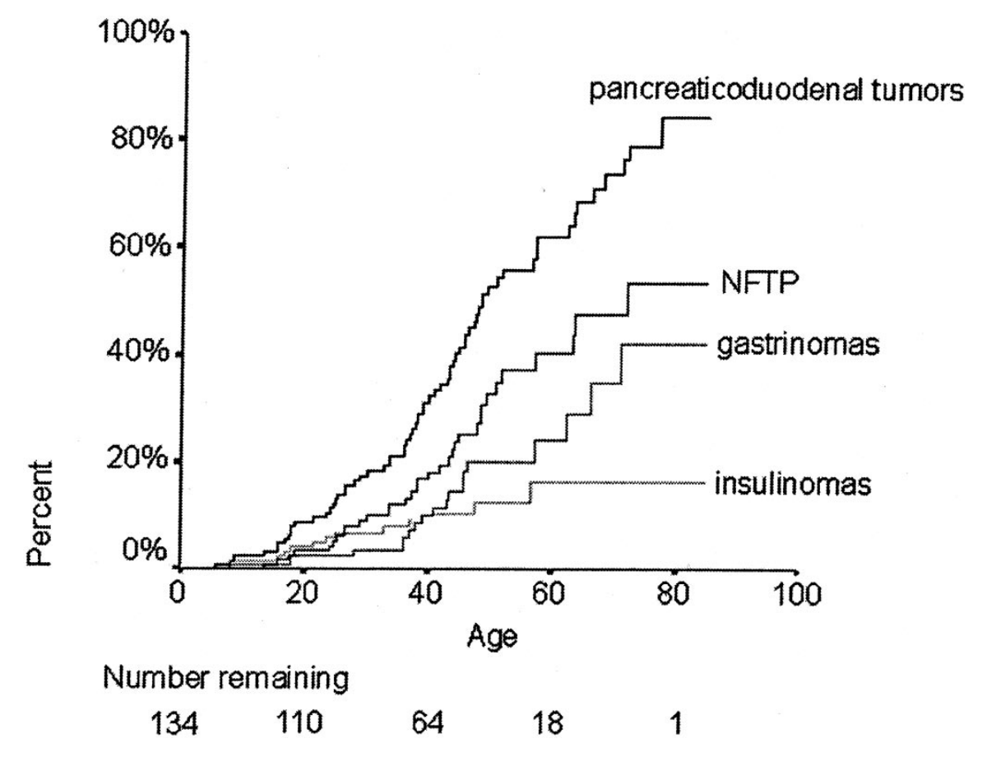
NEN
Possono manifestarsi nell’ambito di sindromi genetiche
MEN-1
Pz giovani/ NEN pancreatiche/iperparatiroidismo
80% delle MEN1 sviluppa NEN
50-55% NF-pNEN
47% sviluppa ZES (20-30% delle ZES ha MEN1)
5-15% ha insulinoma (4-6% degli insulinomi ha MEN1)
Pz giovani
Gastrinomi
Iperparatiroidismo
Altra neoplasia MEN1
Age (yr) | pNET | NF-pNET
20 | 9% | 3%
50 | 53% | 34%
80 | 84% | 54%
VHL
- Nel 12-17% delle VHL è presente un NET
NF-1
- Si associa il somatostatinoma

Slide 56
TUMORI NEUROENDOCRINI PANCREATICI
(PAN NEN)
Terapia chirurgica sul primitivo: unica terapia curativa
Chirurgia aggressiva classica DCP/pancreasectomia distale. → Indicata in tumori di Ø >2 cm
Diverse controversie:
Wait and see in gruppi selezionati, Ø < 2 cm?
Pazienti con MEN 1?
Pz metastatici: chirurgia primitivo e mtx; analoghi della somatostatina; everolimus; tp radiorecettoriale; chemioterapia per G3

Slide 57
TERAPIA

Slide 58
IL PARADOSSO ISTOGENETICO NEI TUMORI DEL PANCREAS
COMPONENTE STRUTTURALE | % | Istotipo tumorale | Incidenza tumore
Epitelio insulare | 2% | Tumore endocrino | 2%
Epitelio duttale | 3% | Adenocarcinoma duttale Tumori cistici | 90%
Epitelio acinare | 85% | Carcinoma acinare pancreatoblastoma | 1%
Tessuto adiposo | 10% | lipoma | ͠

Slide 59
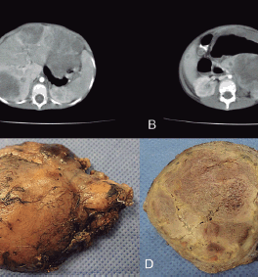
ALTRI TUMORI EPITELIALI
Origine dalla cellula acinare
- pancreatoblastoma
- carcinoma a cellule acinari
Origine incerta
- tumore solido-pseudopapillare
Notes:
59

Slide 60
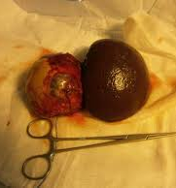
TUMORE PSEUDOPAPILLARE SOLIDO
Raro
Giovani donne (20-30 aa)
Bassa aggressività biologica
Diagnosi: imaging e EUS→ grande massa ben capsulata con diverse componenti solide e cistiche, queste ultime a volte a contenuto corpuscolato a causa di fenomeni emorragici. Calcificazioni e masse solide dotate di enhancement alla periferia della massa.
Trattamento di scelta: resezione pancreatica con asportazione radicale della neoplasia.

Slide 61
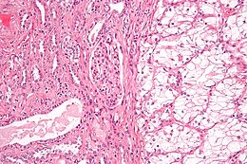
METASTASI PANCREATICHE
Rare
Tumore a cellule chiare renale
> 10 anni dalla diagnosi del primitivo
Suscettibili di terapia chirurgica

Slide 62
E IL NOSTRO GIUSEPPE???

Slide 63
E IL NOSTRO GIUSEPPE???
Anamnesi:
Calo di 6 Kg in due mesi
Dolore in epigastrio irradiato posteriormente a barra
Forte fumatore 1 pacchetto al giorno da 40 anni

Slide 64
E il nostro Giuseppe???
Esami di laboratorio: bilirubina 6 (diretta 4,8); elevati GGT, ALP
TAC torace-addome mdc: lesione solida di 3 cm alla testa del pancreas con dilatazione della VBP e delle VBI. Non metastasi a distanza.
→ EUS con FNA: adenocarcinoma duttale del pancreas moderatamente differenziato senza invasione vascolare, non linfo-adenopatie

Slide 65
E IL NOSTRO GIUSEPPE???
Duodenocefalopancreasectomia con linfo- adenoctomia + CHT adiuvante

Slide 66
REFERENCES
Ryan DP, Hong TS, Bardeesy N. Pancreatic adenocarcinoma. N Engl J Med. 2014
Buscarini et al. Italian consensus guidelines for the diagnostic work-up and follow-up of cystic pancreatic neoplasms. Dig Liver Dis. 2014
Carrara S and Arcidiacono PG. Lesioni cistiche del pancreas. GIED 2011
Tanaka M, Chari S, Adsay V et al. International consensus guidelines for management of intraductal papillary mucinous neoplasms and mucinous cystic neoplasms of the pancreas. Pancreatology 2006
Falconi M, Erksson B, Kaltsas G et al. ENETS Consensus Guidelines Update for the management of Patients with Functional Pancreatic Neuroendocrine Tumors and Non-Functional PancreaticNeuroendocrine Tumors. Neuroendocrinology 2016.
Notes:
66

Slide 67
Grazie per l’attenzione

